Slide 1

MATLAB - Optimization Toolbox
机控学院 胡明贵

Slide 2
MATLAB Optimization Toolbox
Multi-objective optimization（多目标优化问题）
Multi-objective optimization involves the minimization of multiple objective functions that are constrained by the same set.（多目标优化涉及受同一组约束的多个目标函数的最小化。）

Slide 3
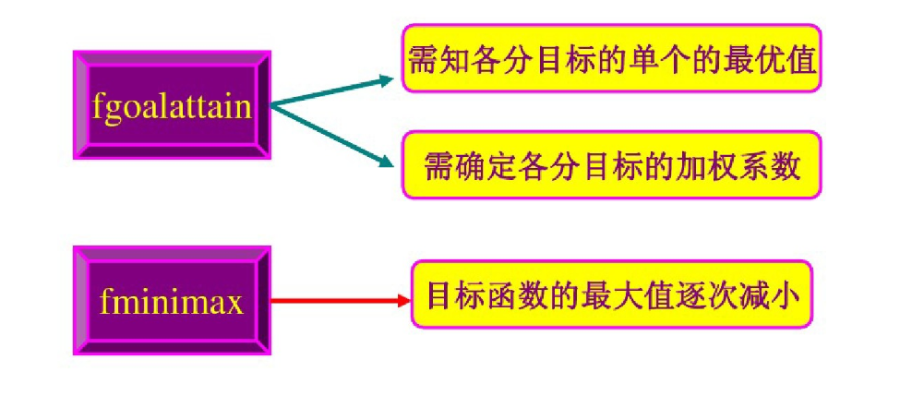
MATLAB Optimization Toolbox
多目标优化主要的matlab函数有

Slide 4
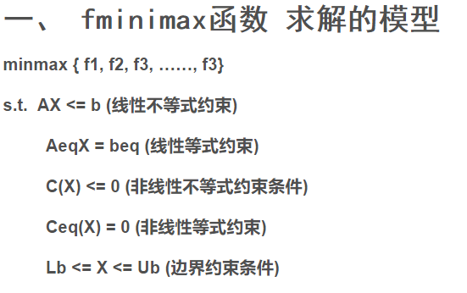
MATLAB 函数fminimax介绍

Slide 5
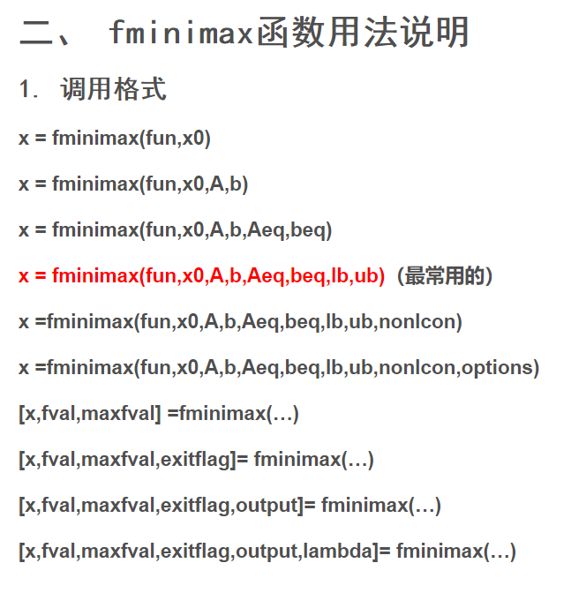
MATLAB 函数fminimax介绍

Slide 6
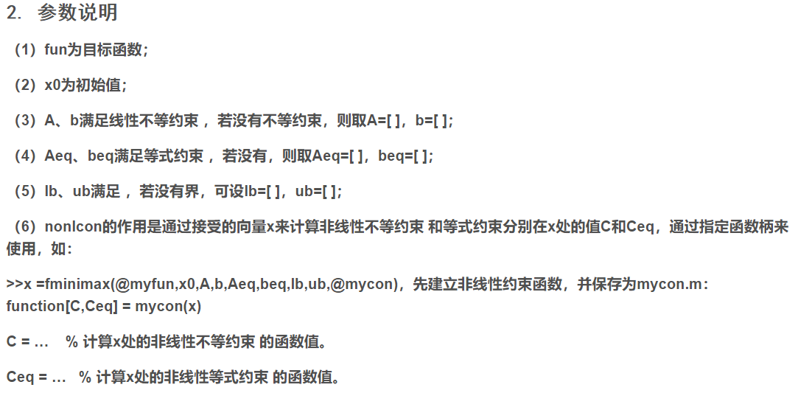
MATLAB 函数fminimax介绍

Slide 7
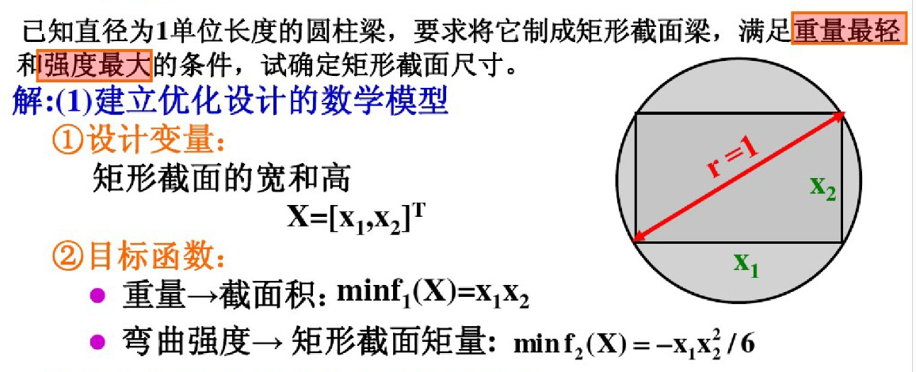
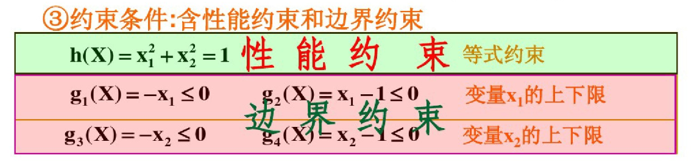
MATLAB 函数fminimax例题

Slide 8
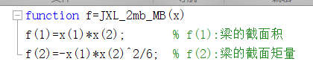
MATLAB 函数fminimax例题
%矩形截面梁两目标优化设计的目标函数文件

Slide 9

MATLAB 函数fminimax例题
%矩形截面梁两目标优化设计的约束函数文件

Slide 10
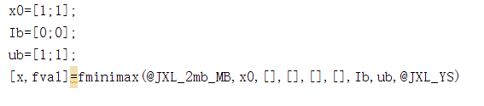

MATLAB 函数fminimax例题
%矩形截面梁两目标优化设计
↑
↑
目标函数文件
约束函数文件

Slide 11
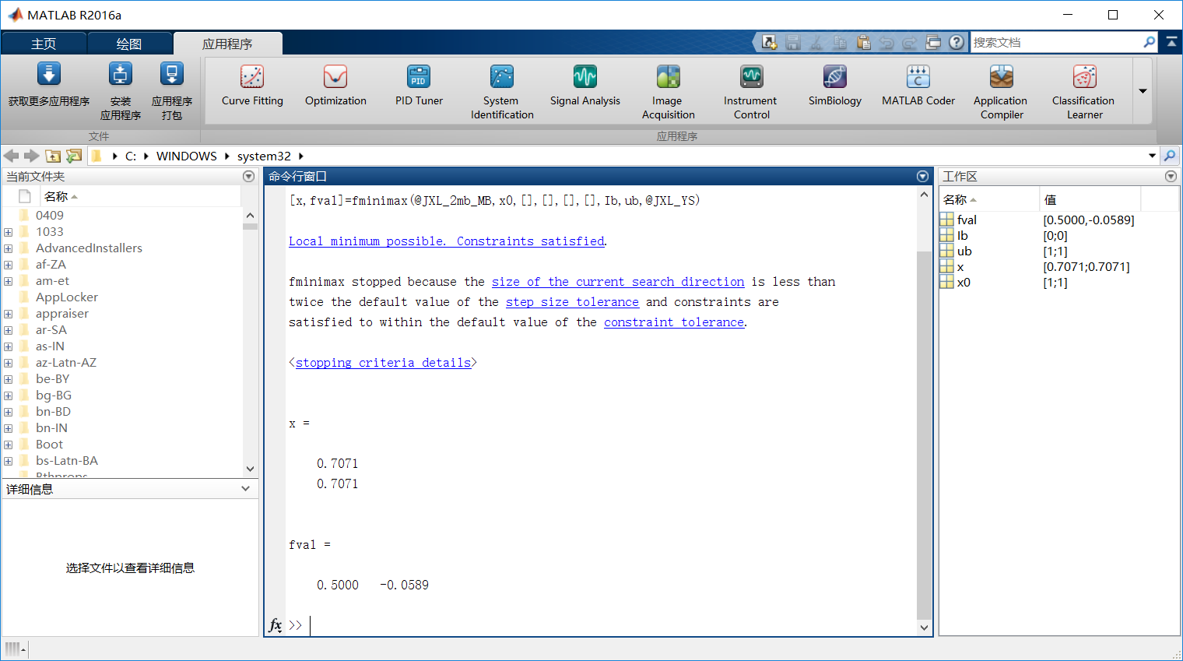
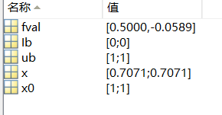
MATLAB 函数fminimax例题

Slide 12
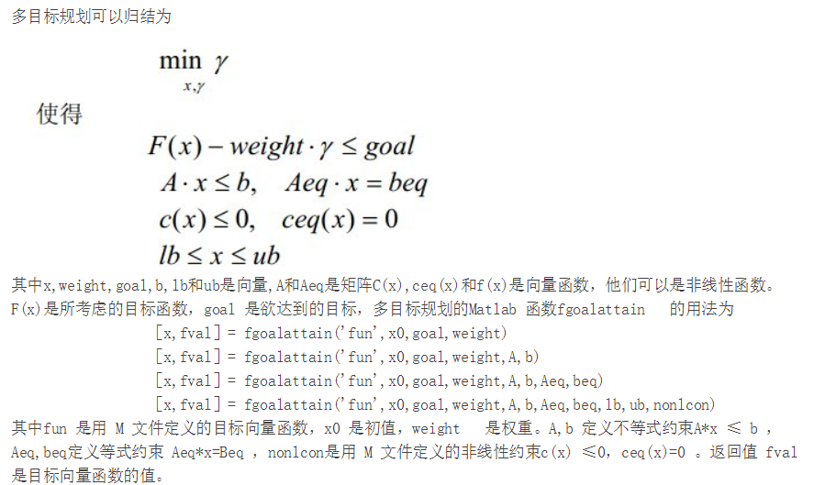
MATLAB fgoalattain 函数例题

Slide 13
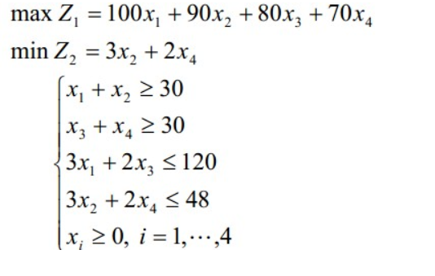
MATLAB fgoalattain 函数例题

Slide 14
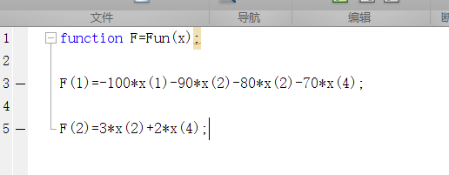
MATLAB fgoalattain 函数例题
编写一个目标函数文件

Slide 15
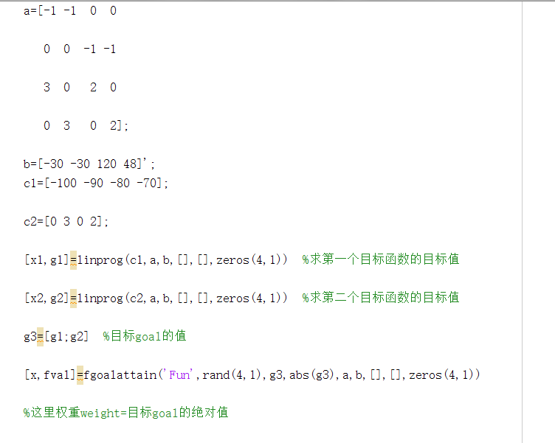
MATLAB fgoalattain 函数例题
多目标优化设计fgoalattain的调用命令

Slide 16
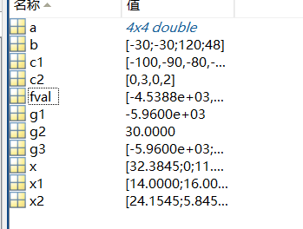
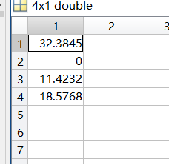
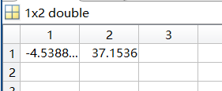
MATLAB fgoalattain 函数例题

Slide 17


